Slide 1

WORDPRESS
A TVORBA V DIVI
Ing. Martin Klepek, Ph.D.
Ing. Tereza Ikášová
Design a správa webové stránky

Slide 2
PROCES TVORBY WEBU
OBJEVOVÁNÍ
VÝZKUM
TVORBA
EVALUACE
Notes:
Dle Jana Řezáče (Web ostrý jako břitva)

Slide 3
WORDPRESS
Frontend - část webu, kterou vidí návštěvníci.
Backend - část webu, kde se odehrává správa webu a vidí ji administrátoři.
Uživatelé Wordpressu mají různé role, které určují jejich oprávnění (to, co mohou a nemohou v systému dělat).
Příspěvky Wordpress využívá pro aktuální obsah.
Stránky Wordpress využívá pro stálý obsah.
Notes:
csvukrs

Slide 4
PRÁCE V CMS – INSTALACE
Stažení instalačních souborů Wordpress na www.wordpress.org
Stažené soubory umístíte do složky „www“ na hostingu.
Najedete na svou webovou stránku.
Spustí se instalace.

Slide 5
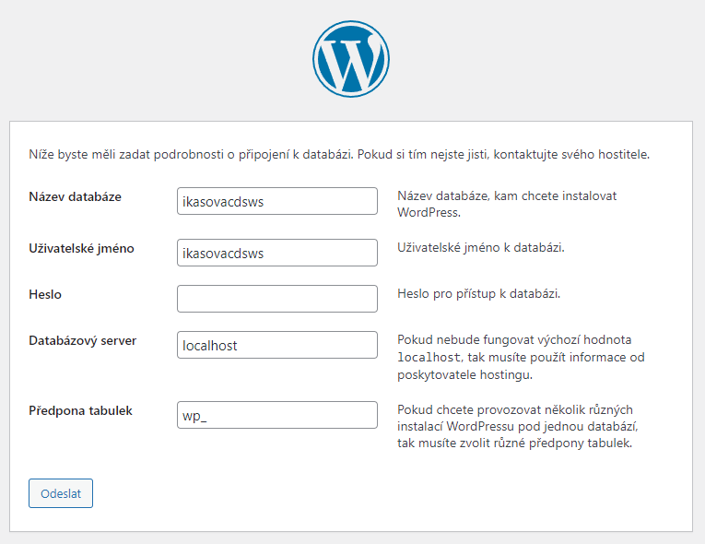
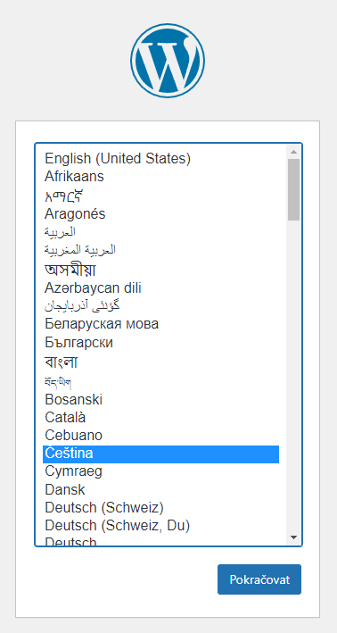
PRÁCE V CMS – INSTALACE

Slide 6
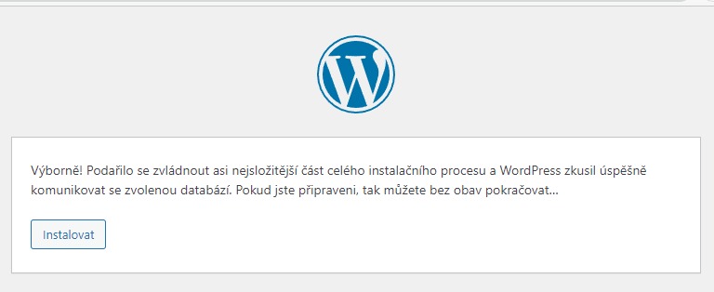
PRÁCE V CMS – INSTALACE

Slide 7
PRÁCE V CMS – PRACOVNÍ PROSTŘEDÍ WORDPRESSU
Dashboard (nástěnka) - poskytuje přehled o stavu webu. Jeho vzhled a zobrazované informace si lze nastavit.
Boční menu pro navigaci.
Rychlý přístup k funkcím.
Jednoduchá administrace.
Přizpůsobení – různorodá nastavení, zejména co se týče vzhledu webu
Notes:
http://www.ivt.mzf.cz/seminar/7-redakcni-systemy/

Slide 8
PRÁCE V CMS – PŘÍSPĚVKY
Jsou určeny pro blogové články a krátkodobý obsah.
Příspěvky se vytváří v editoru příspěvků. Jeho vzhled a obsah se může lišit dle zvolené šablony.
Přidání obrázků a videí.
Články lze organizovat do různých kategorií (rubrik).
Taktéž lze využívat štítky, které návštěvníkům usnadní vyhledávání napříč blogem.
Články lze plánovat (směrem do budoucna) a publikovat. Také mohou být ve stavu konceptu, kdy jsou viditelné pouze pro administrátora a lidi, kterým je to v systému povoleno.
Notes:
http://www.ivt.mzf.cz/seminar/7-redakcni-systemy/

Slide 9
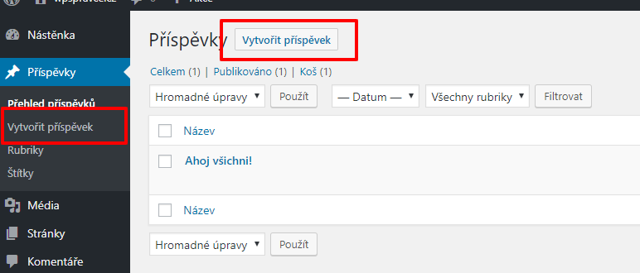
PRÁCE V CMS – PŘÍSPĚVKY
Notes:
https://www.wplama.cz/wordpress-gutenberg/

Slide 10
PRÁCE V CMS – STRÁNKY
Jsou určeny pro stálý a nezměněný obsah. Typickou stránkou může být třeba homepage – domovská stránka.
Další příklady: 'O nás', 'Kontakt‘.
Nezobrazují se v blogovém archivu.
Jsou součástí hlavní navigace webu.
Notes:
http://www.ivt.mzf.cz/seminar/7-redakcni-systemy/

Slide 11

PRÁCE V CMS – MENU A NAVIGACE
Vytváření a úprava navigačního menu jsou klíčové pro zlepšení uživatelské zkušenosti a umožňují návštěvníkům snadno najít obsah, který hledají.
WordPress umožňuje přidávat do menu položky jako jsou stránky, kategorie, příspěvky a vlastní odkazy.
Menu lze také strukturovat do více úrovní, což je ideální pro velké weby s bohatou strukturou.
Při tvorbě menu je důležité zvážit responzivní design, aby bylo menu funkční i na mobilních zařízeních. Často se na mobilech a tabletech řeší tak, že se menu sbalí pod ikonku „hamburgeru“.
Notes:
http://www.ivt.mzf.cz/seminar/7-redakcni-systemy/

Slide 12
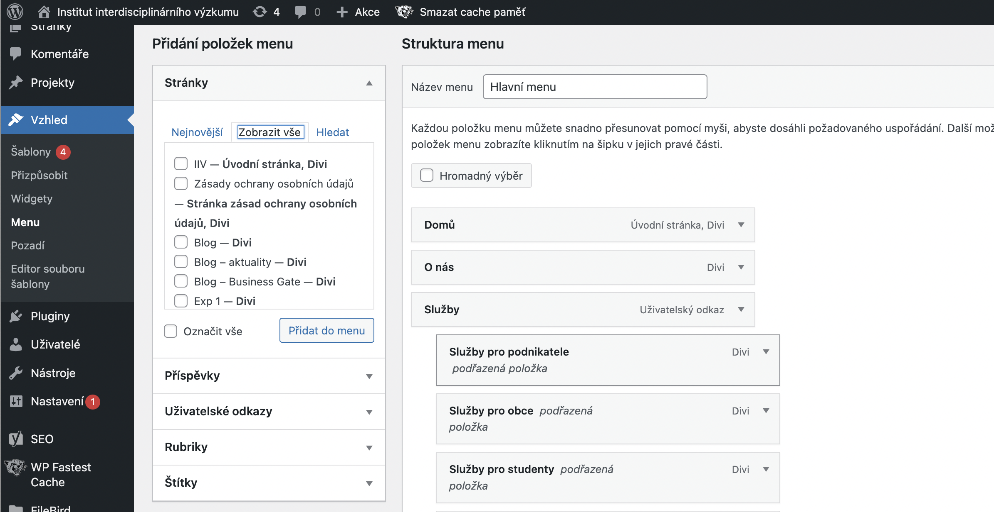
PRÁCE V CMS – MENU A NAVIGACE
Notes:
http://www.ivt.mzf.cz/seminar/7-redakcni-systemy/

Slide 13
PRÁCE V CMS – MÉDIA
Mediální knihovna ve WordPressu je centrální místo, kde jsou uloženy všechny obrázky, videa a další soubory, které můžete použít v příspěvcích a na stránkách.
Obrázky a soubory do knihovny lze snadno nahrát a poté je možné je vkládat do obsahu pomocí editoru.
WordPress také nabízí základní nástroje pro úpravu obrázků, jako je ořezávání, otáčení a změna velikosti.
Notes:
http://www.ivt.mzf.cz/seminar/7-redakcni-systemy/

Slide 14
PRÁCE V CMS – PLUGINY
Pluginy slouží pro rozšíření funkcionalit standardního WordPressu (např. zlepšení SEO, zvýšení bezpečnosti webu, …)
Instalace nových pluginů je snadná díky vestavěnému správci pluginů, který umožňuje vyhledávat, instalovat a aktualizovat pluginy přímo z administračního rozhraní Wordpressu.
Při výběru pluginů je důležité se zaměřit na jejich kvalitu, hodnocení, kompatibilitu a frekvenci aktualizací.
Důležité je také pravidelně prověřovat pluginy a odstranit ty, které již nejsou potřebné, aby se zajistilo, že web zůstává rychlý a bezpečný.
Notes:
http://www.ivt.mzf.cz/seminar/7-redakcni-systemy/

Slide 15
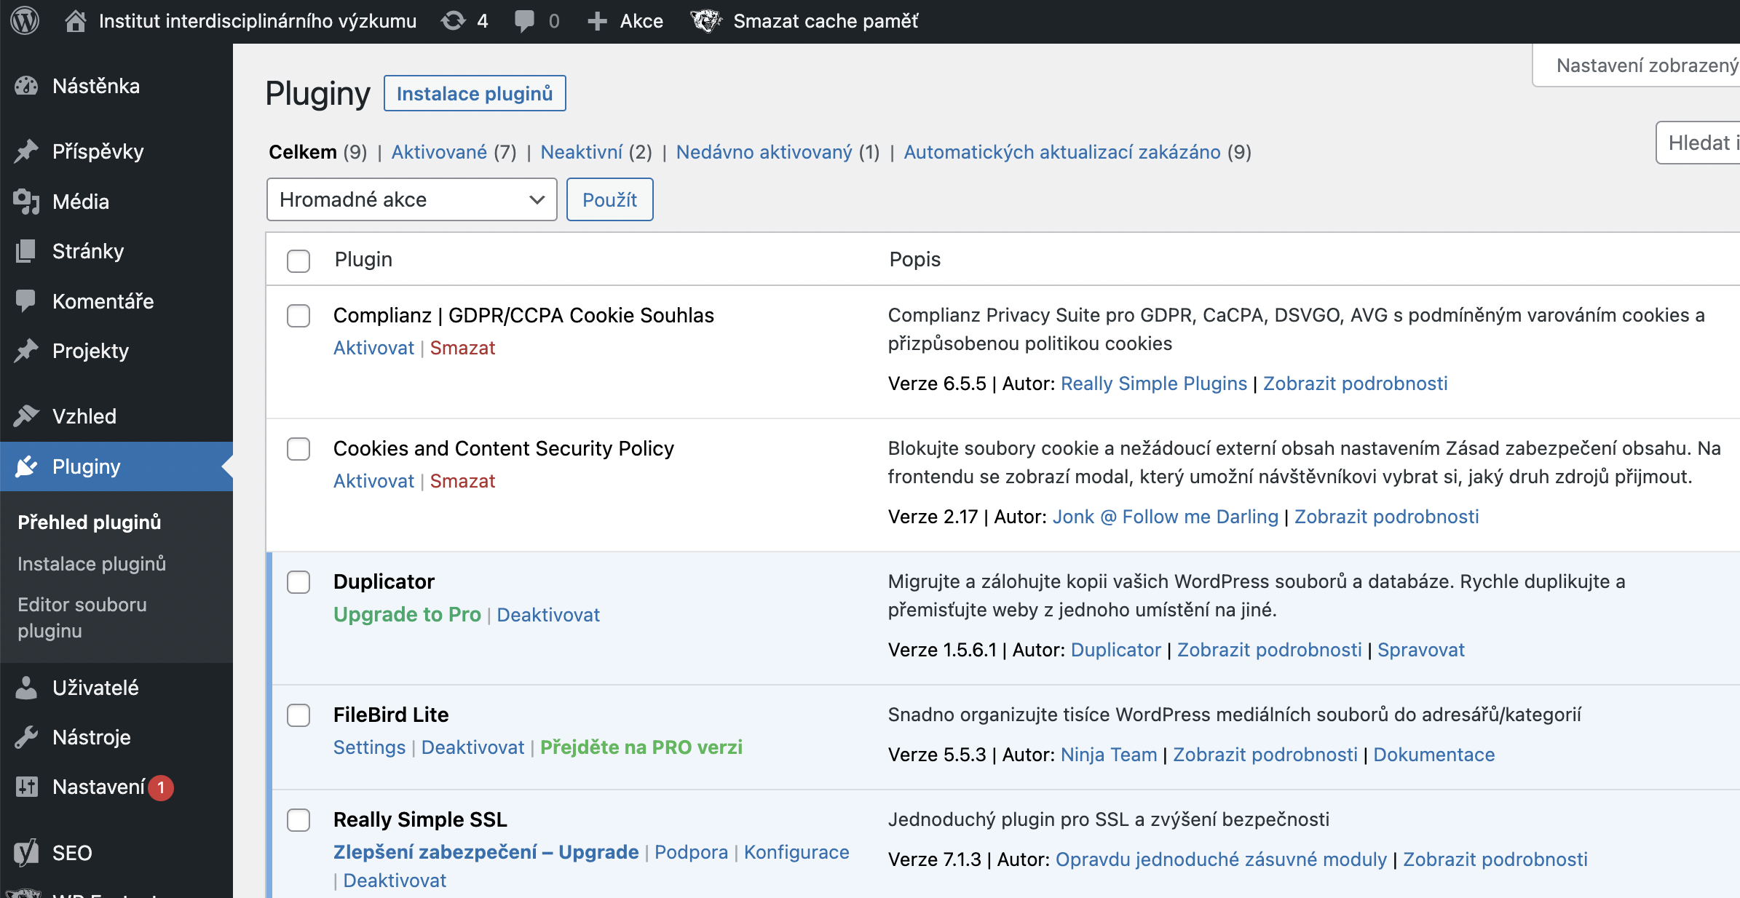
PRÁCE V CMS – PLUGINY
Notes:
https://www.wplama.cz/wordpress-gutenberg/

Slide 16
PRÁCE V CMS – VZHLED A ŠABLONY (TÉMATA)
Výběr vhodného tématu je klíčový pro design a uživatelskou přívětivost vašeho webu, WordPress nabízí tisíce volně dostupných i placených témat (šablon).
Po instalaci šablony můžete přizpůsobit její vzhled a funkce podle vašich potřeb.
Pro pokročilé úpravy nebo pro uchování změn při aktualizacích je vhodné vytvořit „child theme“, které umožňuje upravit kód šablony bez rizika ztráty změn.
Notes:
http://www.ivt.mzf.cz/seminar/7-redakcni-systemy/

Slide 17
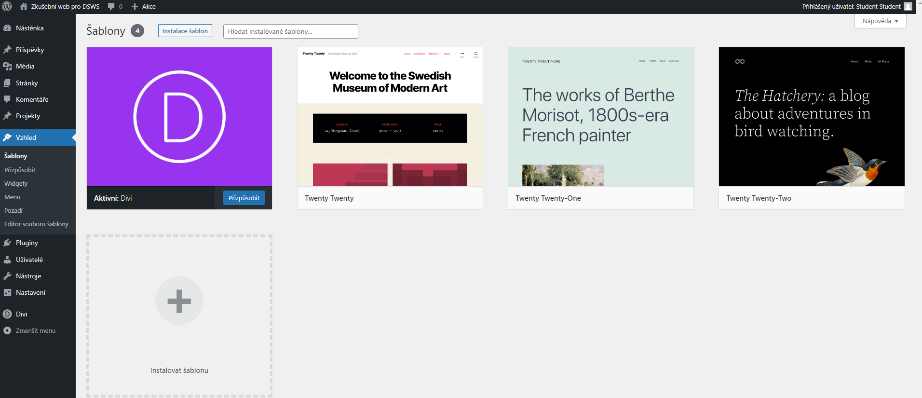
PRÁCE V CMS – VZHLED A ŠABLONY (TÉMATA)
Volba šablony
Notes:
http://www.ivt.mzf.cz/seminar/7-redakcni-systemy/

Slide 18
PRÁCE V CMS – KOMENTÁŘE
Komentáře jsou důležitou součástí mnoha WordPress webů, protože umožňují interakci s návštěvníky a podporují komunitu okolo vašeho obsahu.
WordPress poskytuje rozsáhlé možnosti správy komentářů, včetně nastavení, která umožňují moderovat komentáře a bojovat proti spamu.
Je také důležité nastavit pravidla pro diskuzi, abyste měli kontrolu nad tím, co uživatelé na vašem webu zveřejňují.
Spam je častý problémem Wordpress webů. Pokud víte, že se nechcete zabývat moderací komentářů – doporučuji sekci pro komentáře na webu vůbec nepoužívat.
Notes:
http://www.ivt.mzf.cz/seminar/7-redakcni-systemy/

Slide 19
PRÁCE V CMS – ZÁLOHOVÁNÍ
Pravidelné zálohování vašeho WordPress webu je nezbytné pro ochranu vašeho obsahu a nastavení před potenciálními problémy jako jsou chyby serveru, uživatelské chyby nebo útoky hackerů.
Existuje mnoho způsobů, jak zálohovat WordPress, včetně ručních metod či pluginů, které proces automatizují.
Udržování WordPressu, témat a pluginů v aktuálním stavu je kriticky důležité pro zabezpečení a funkčnost vašeho webu.
Notes:
http://www.ivt.mzf.cz/seminar/7-redakcni-systemy/

Slide 20
PRÁCE V CMS – NASTAVENÍ ROLÍ
Administrátor – neomezený přístup ke všem nastavením WordPressu.
Šéfredaktor – může nejen publikovat a spravovat své vlastní příspěvky, ale třeba i zasahovat do příspěvků ostatních uživatelů.
Redaktor – může publikovat a spravovat své vlastní příspěvky, stejně tak jako nahrávat soubory.
Spolupracovník – může vytvářet a spravovat své příspěvky, ale nemůže je sám veřejně publikovat. Nemá povoleno nahrávat mediální soubory.
Návštěvník – prakticky se jedná pouze jen o zaregistrovaného uživatele bez speciálních pravomocí v administraci WordPressu. Může pouze vkládat komentáře. Nemůže se podílet na tvorbě a správě obsahu webu.
Notes:
http://www.ivt.mzf.cz/seminar/7-redakcni-systemy/

Slide 21
Týmová práce
Vytvořte nový web pro vybranou společnost.
Ing. Martin Klepek, Ph.D.
Ing. Tereza Ikášová
Design a správa webové stránky

